Slide 1
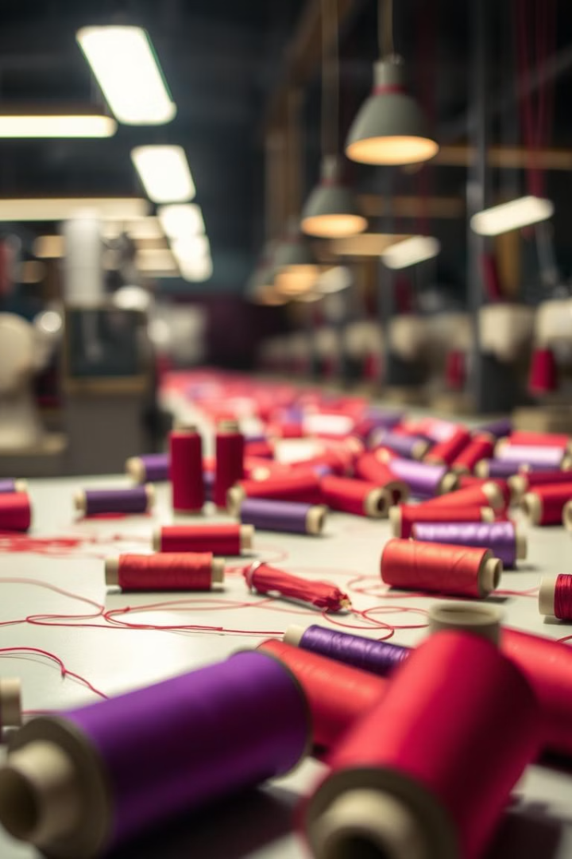
TIKUV SANOATIDA ISHLATILADIGAN IPLAR VA ULARNING XUSUSIYATLARI
xm

Slide 2
Iplar Turlari va Ularning Xossalari
Tabiiy iplar
Sun'iy iplar
Sintetik iplar
Paxta, zig'ir, ipak, jun kabi tabiiy materiallardan tayyorlanadi.
Viskoza, asetat kabi qayta ishlangan tabiiy materiallardan olinadi.
Polyester, neylon, akril kabi kimyoviy yo'l bilan yaratiladi.

Slide 3
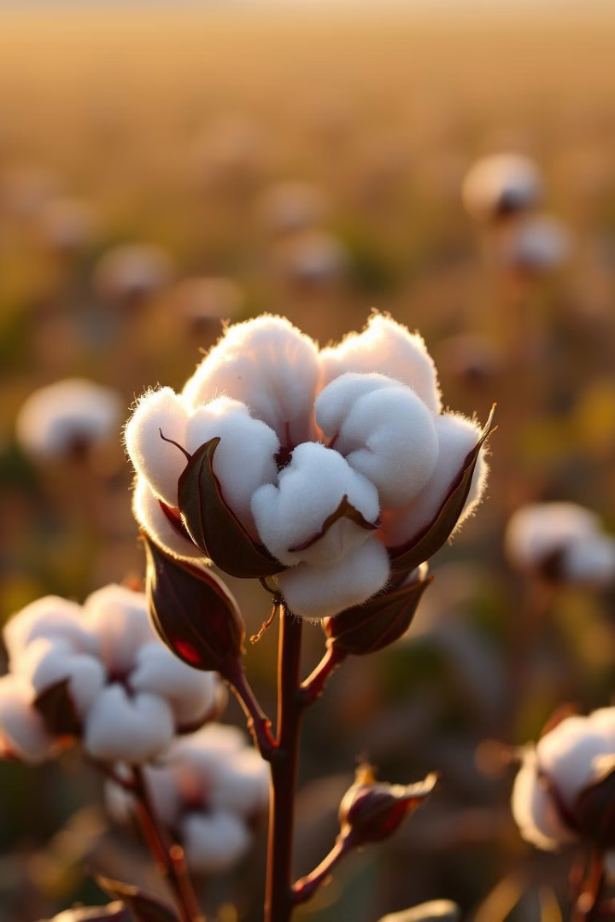
Tabiiy Iplarning Afzalliklari va Kamchiliklari
1
Afzalliklari
2
Kamchiliklari
Gipollergenlik, nafas olish xususiyati, qulaylik.
Tez eskirishi, rang berish qiyinligi, qimmatligi.
3
Qo'llanilishi
Kundalik kiyimlar, bolalar kiyimlari, uy to'qimachilik.

Slide 4
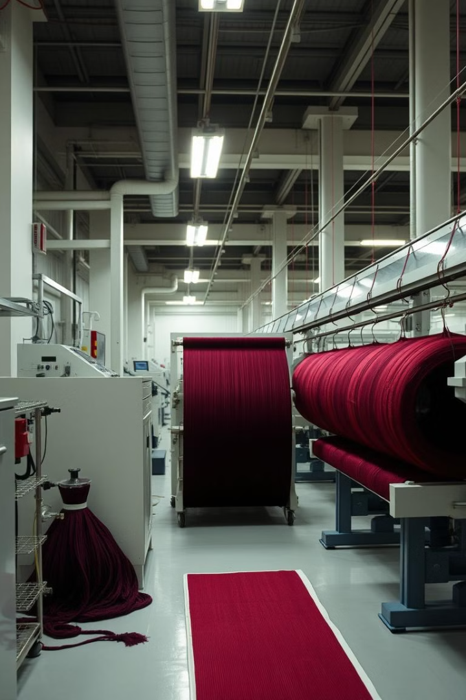



Sun'iy va Sintetik Iplarning Xususiyatlari
Sun'iy
Sintetik
Qo'llanilishi
Yumshoqlik, jozibadorlik, gigroskopiklik.
Chidamlilik, elastiklik, rang saqlanishi.
Sport kiyimlari, tashqi kiyimlar, texnik to'qimachilik.

Slide 5




Matolarni Iplarda Siljishi: Tushuncha
Siljish
Iplarning mato ichida harakatlanishi.
Sabablari
Kuchlanish, ishqalanish, noto'g'ri tikuv.
Oldini olish
To'g'ri ip tanlash, mahkam tikish.

Slide 6
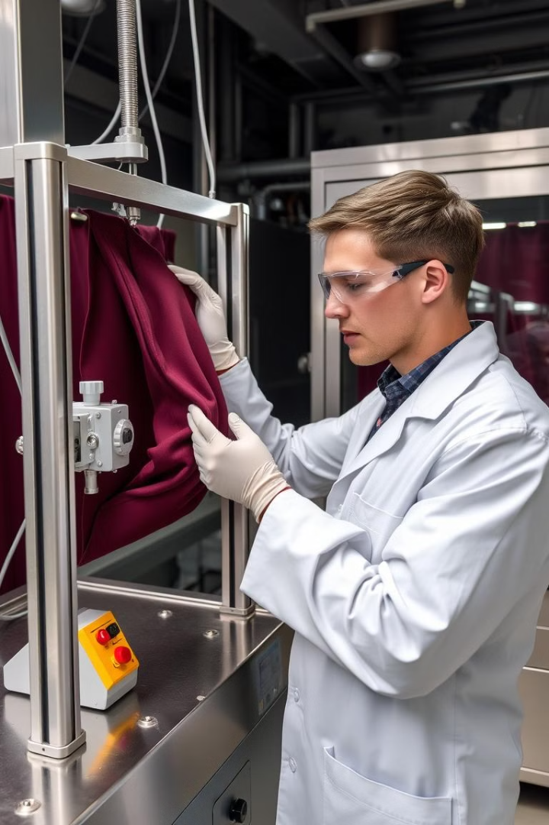
SILJISHNING AHAMIYATI VA O'LCHOV MEZONLARI
Ahamiyati
O'lchov
Chidamlilik, tashqi ko'rinish, foydalanish muddati.
Siljish uzunligi, kuchlanishga bardoshlilik.
Standartlar
ISO, ASTM kabi xalqaro standartlar.

Slide 7



Siljishning Mahsulot Sifatiga Ta'siri
1
Yuqori
2
O'rtacha
3
Past
Kuchli siljish mahsulotning yaroqsiz holga kelishiga olib kelishi mumkin. Agar siljish kam bolsa, mahsulotning sifati yaxshi boladi. O'rtacha siljish mahsulotning tashqi ko'rinishiga ta'sir qiladi.

Slide 8

Xulosa
1
Ip tanlash mahsulot sifatiga ta'sir qiladi.
2
Tavsiyalar
Materialga mos ip tanlash, sifat nazorati.
Kelajak
3
Yangi texnologiyalar, innovatsion materiallar.

Slide 9


